Slide 1
中国の「暴挙」を許すな
情報パック2月号

Slide 2
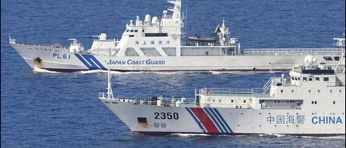
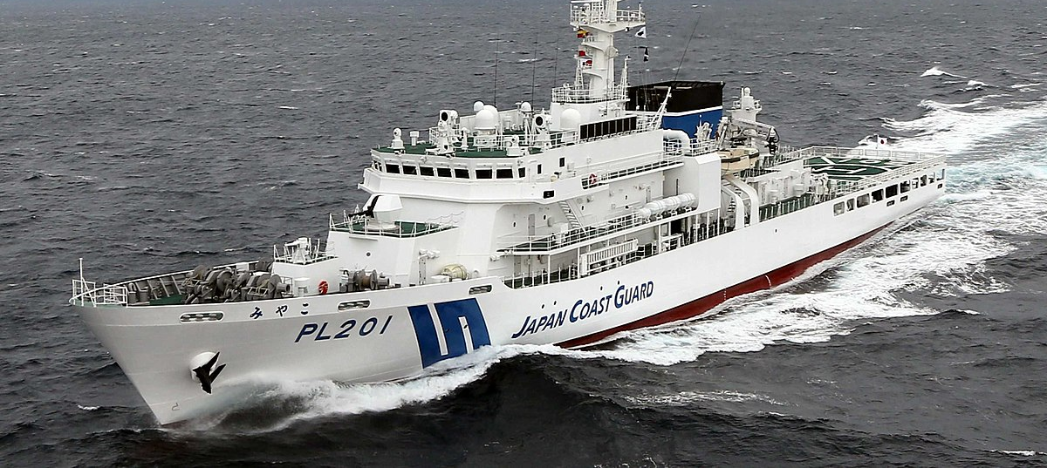
海警法の施行

Slide 3
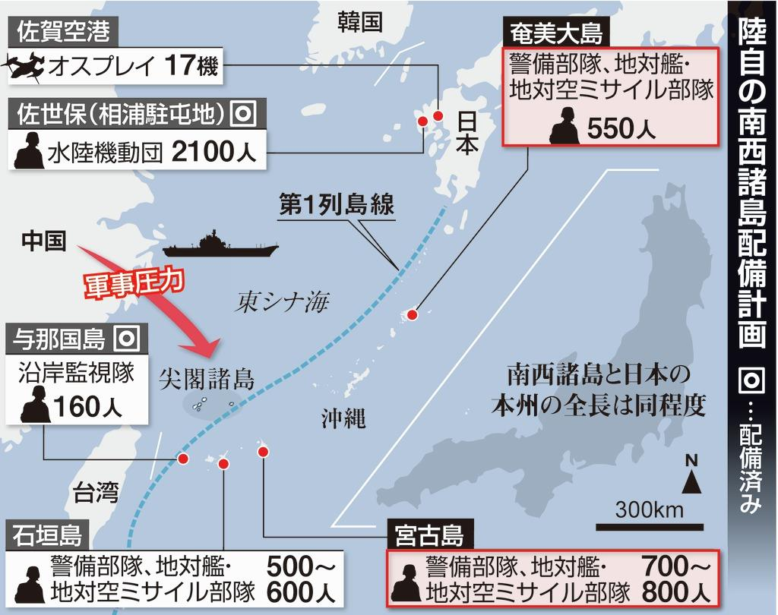
2019年3月

Slide 4
海警法 2月1日から
海警法のポイント
▼主権の侵害時は武器使用を容認。攻撃されれば公船搭載の武器の使用も可能
▼軍指導機関の命令で防衛作戦などの任務
▼領海や排他的経済水域（EEZ）、大陸棚及び中国が管轄するその他の海域で法執行。人工島、上空も対象。
▼管轄海域での航行を臨時に制限・禁止・・・

Slide 5
日本
現状
海警船による領海侵入などを抑え込むことができない
1月29日 茂木敏充外相
「この法律が国際法に反する形で適用されることがあってはならない。日本の領土、領海、領空を断固として守り抜く決意のもと、冷静かつ毅然と対処していく」

Slide 6
世界から抗議の声
フィリピン外相 海警法成立に抗議
ロクシン外相 27日
「法律制定は主権者の特権だが、南シナ海は開かれていることを踏まえると、海警法は戦争を仕掛けるという強迫だ」
抵抗しなければ、海警法に服従することになる
ベトナム政府 抗議の声 29日
「ベトナムは国連海洋法条約に基づいて、水域の管轄権を証明する十分な法的根拠と歴史的証拠を有している」と改めて主張
海警法によって中国による南シナ海の実効支配が強化される警戒感
ASEANと中国は南シナ海の紛争抑止に向けた「行動規範」（COC）の年内策定を目指しているが、海警法施行はこの作業にも影響を与えそうだ。これまでの努力を破壊する。

Slide 7
海警法の問題点
①恣意的に定めることができる「管轄海域」
法執行権限が及ぶ範囲を「管轄海域」と規定（海警法３条）
中国最高人民法院（最高裁）は「管轄海域」を
「内水、領海、接続水域、排他的経済水域、大陸棚、および中国が
管轄するその他の海域」としている

Slide 8
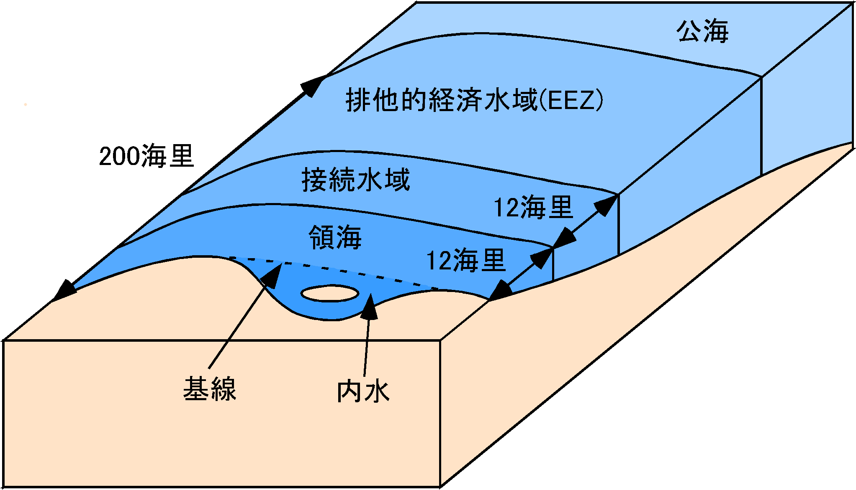

Slide 9
②外国公船に対する強制措置は国際法違反
21条で「外国軍用船舶、非商業目的の外国船舶が中国管轄海域で中国の法律に違反する行為を行った場合、海警はこれを制止するために必要な警告と管理措置を講じ、直ちに当該海域からの即時退去を命令する権利を有する。退去を拒否し、深刻な損害あるいは脅威を与えるものに対しては、強制退去、強制連行などの措置をとることができる」と定めている
さらに、22条では「国家主権、海上における主権又は管轄権が、外国の組織、個人によって不法に侵害されている場合、または違法な侵害が差し迫った危険に直面した場合、海警局は本法及び他の関連法に基づき、武器使用を含む一切の必要な措置をとって侵害を制止し、危険を排除することができる」と規定
21条と合わせれば、外国公船に対しても武器を使用することができるように読むことができる

Slide 10
軍艦や巡視艇のような外国公船は、一般船舶や漁船などと異なり、警察権による拿捕や差し押さえの対象外とされている。すなわち、外国公船は他国領域内であっても特別な法的な地位を認められている。これを「管轄権免除」という。領海において法令に従わない外国の軍艦に対しては、あくまでも退去を要求できるにとどまる（国連海洋法条約30条）
今回の海警法が規定している外国公船に対する強制措置の規定
→長年の戦争の経験の中で培われた人類の叡智ともいえる国際法の秩序に真っ向から挑戦するもの

Slide 11
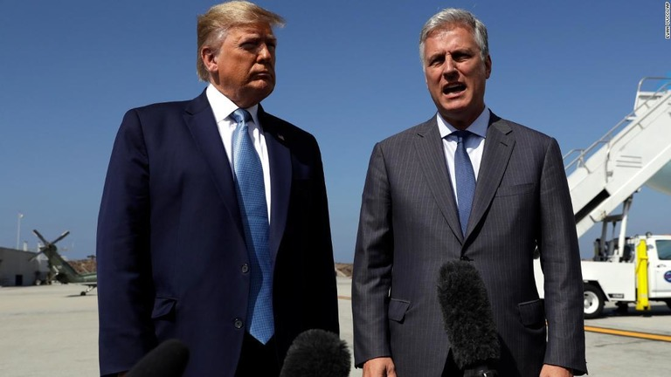
日本の対応
①日米共同訓練 南西諸島で
オブライエン米大統領補佐官（当時）1月12日
機密文書公開 尖閣・沖縄念頭に
トランプ政権のインド太平洋戦略の枠組みに関しホワイトハウスが2018年2月にまとめた機密文書公開したと発表
文書内容
中国が米国および同盟・パートナー諸国に対して軍事力を行使するのを抑止し、各種の紛争において中国を打倒するため、尖閣諸島や台湾が位置する「第一列島線」の内側を守りぬくための戦略を構築し、実践すると明記されている

Slide 12
米海兵隊「戦略設計２０３０」 －2020年3月公表
任務の重点を内陸部での対テロ掃討作戦から、インド太平洋地域で米国の「戦略的競争相手」である中国とロシアの脅威への対処に転換するとしている。
特に中国による海洋覇権を目指す策動をにらみ、海兵隊の本来の任務である上陸作戦など沿海部での作戦行動を重視し、海軍の作戦を支える前方展開部隊として海軍との統合を強化していくという。
九州南端から台湾北東にかけての南西諸島に沿岸防衛巡航ミサイル（CDCM）や迎撃ミサイル、センサー、哨戒艇基地や補給拠点を分散配置することが想定

Slide 13
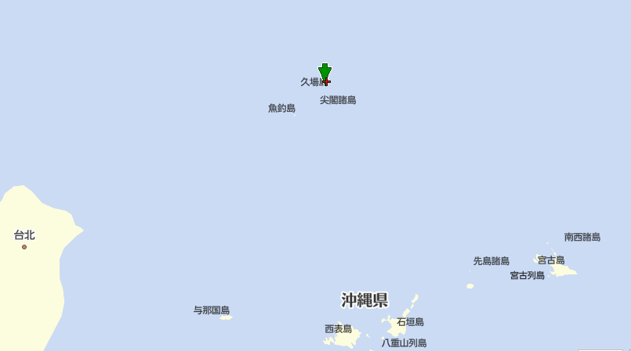

Slide 14
②抑止力の向上

Slide 15
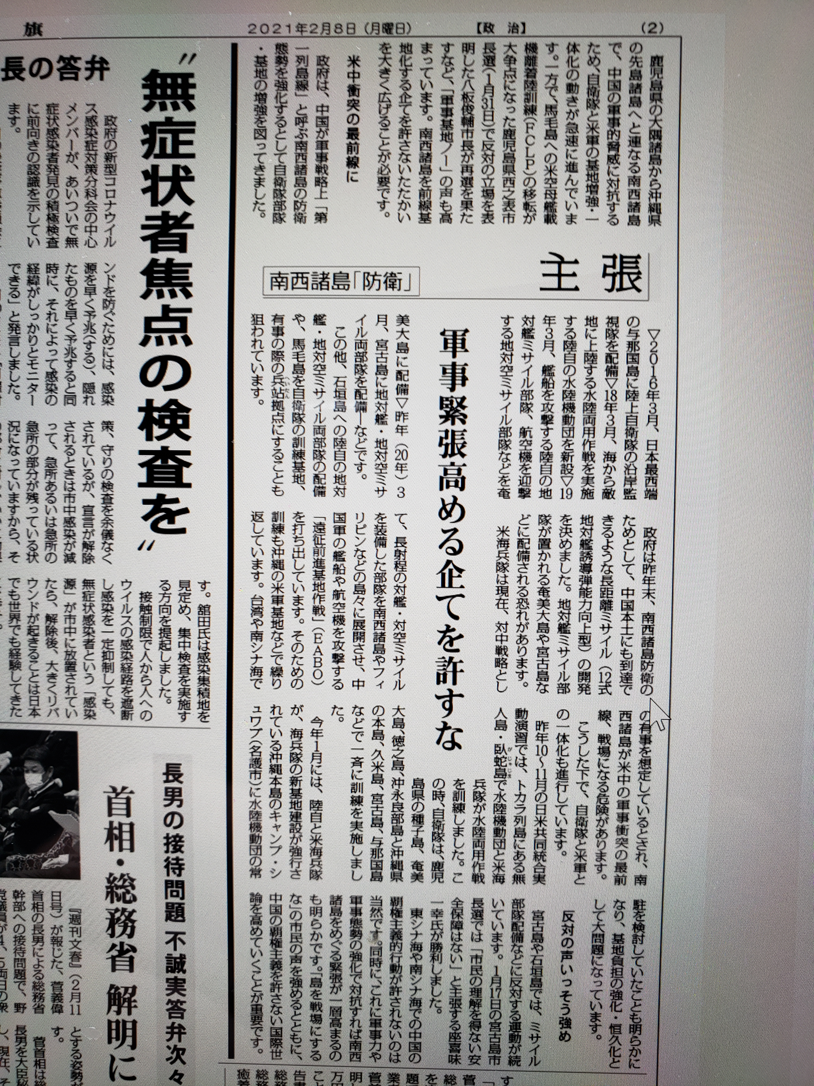
②抑止力の向上

